Slide 2
Ważne na początek
Chciałbym, abyś jak najwięcej mógł wynieść z webinaru, dlatego proszę abyś:
Wyłączył wszelkie rozpraszacze jak telefon, komunikatory
Zadawaj śmiało pytania
Zwróć mi uwagę jak coś nie działa
⏺Webinar jest nagrywany

Slide 3
Kim jestem?
Michał Mazur
Geek i podróżnik
Programista - 11 lat na rynku
Optymalizator i rozkminiacz

Slide 4
Drugi mózg to:
TWOJE ŻYCIE!*

Slide 5
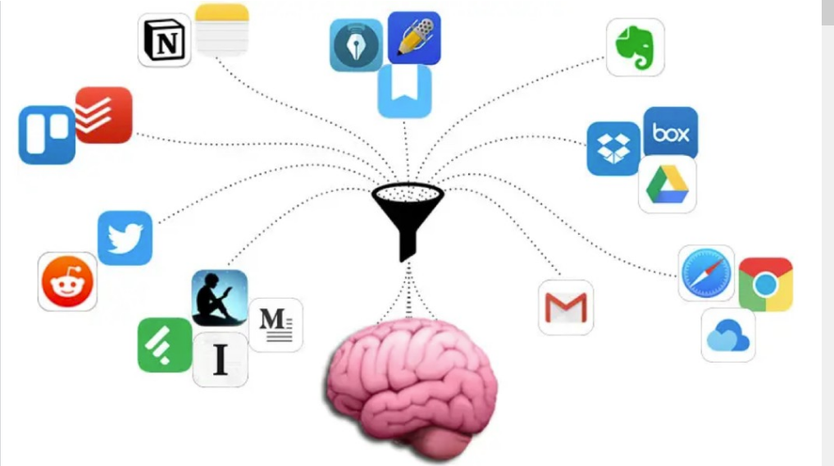
Drugi mózg to twoje myśli, wiedza i życie w postaci spisanej

Slide 6
Webinar jest dla każdego komu zależy na wydajności i spokoju ducha

Slide 7
Nie ma czegoś takiego, jak idealny i ostateczny second brain!
Zawsze będzie coś do usprawnienia
Musi być wystarczający i dopasowany pod Ciebie

Slide 8
Skupimy się na prostym systemie do:
Prywatnego zarządzania wiedzą – Personal Knowledge System
Zarządzania swoimi projektami

Slide 9
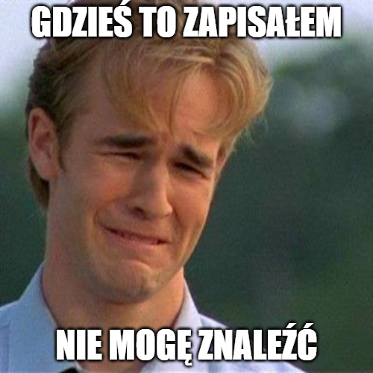
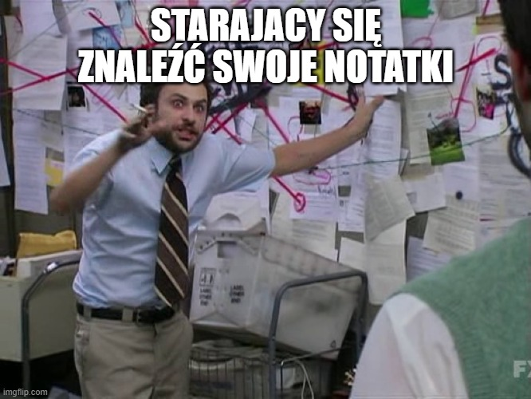
Po co mi to?

Slide 10
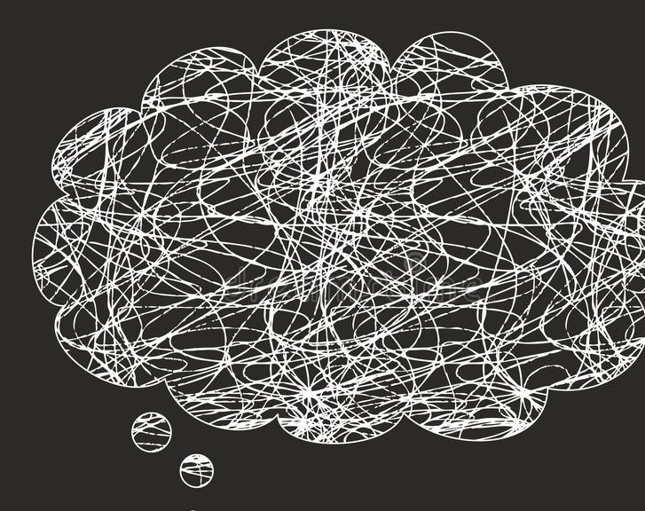
Anty-przykład: Eustachy-Brain

Slide 11
Second-brain to narzędzia i nawyki

Slide 12
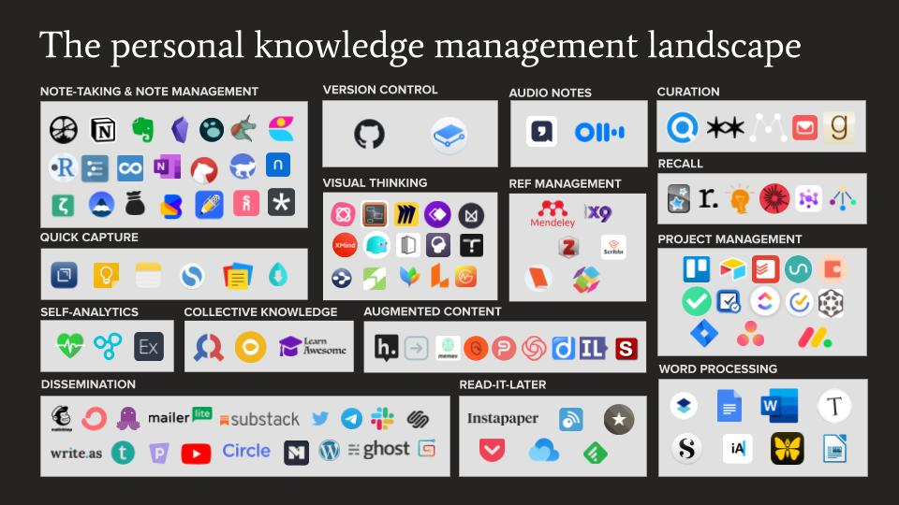
Narzędzia

Slide 13
Jak wybrać odpowiednie narzędzie? Jest ich cała masa

Slide 14
Jakie są moje potrzeby?
Działające na wszystkie platformy cyfrowe: desktop, mobile
Bezproblemowa i szybka synchronizacja danych
Offline
Bezpieczeństwo: szyfrowanie, backup
Elastyczna struktura notatek
Możliwość linkowania, tagi
Dodawanie metadanych
Szablony
Notatki zagnieżdżone (drzewko kategorii)
Łatwość kolaboracji
Pluginy i rozszerzenia
Tanie, a najlepiej darmowe ;)
Możliwość przeglądania kilku plików jednocześnie
Rich data:
Dodawanie różnych plików
Formatowanie kodu (aby było ładnie)
W pełni formatowalny tekst
Możliwość wykorzystania emoji

Slide 15
Rozwój mojego second brain
Nic
Kalendarz papierowy
Pliki na dysku
Evernote
OneNote
Notion
Obecnie

Slide 16
Kalendarz z notesem
Papier przyjmie wszystko
Trzeba pamiętać, aby go zabrać ze sobą
Linkowanie jest bardzo skomplikowane (numery stron, sekcje, różne notesy)
Wymaga ręcznej pracy, metoda kopiego i pejsta nie działa

Slide 17
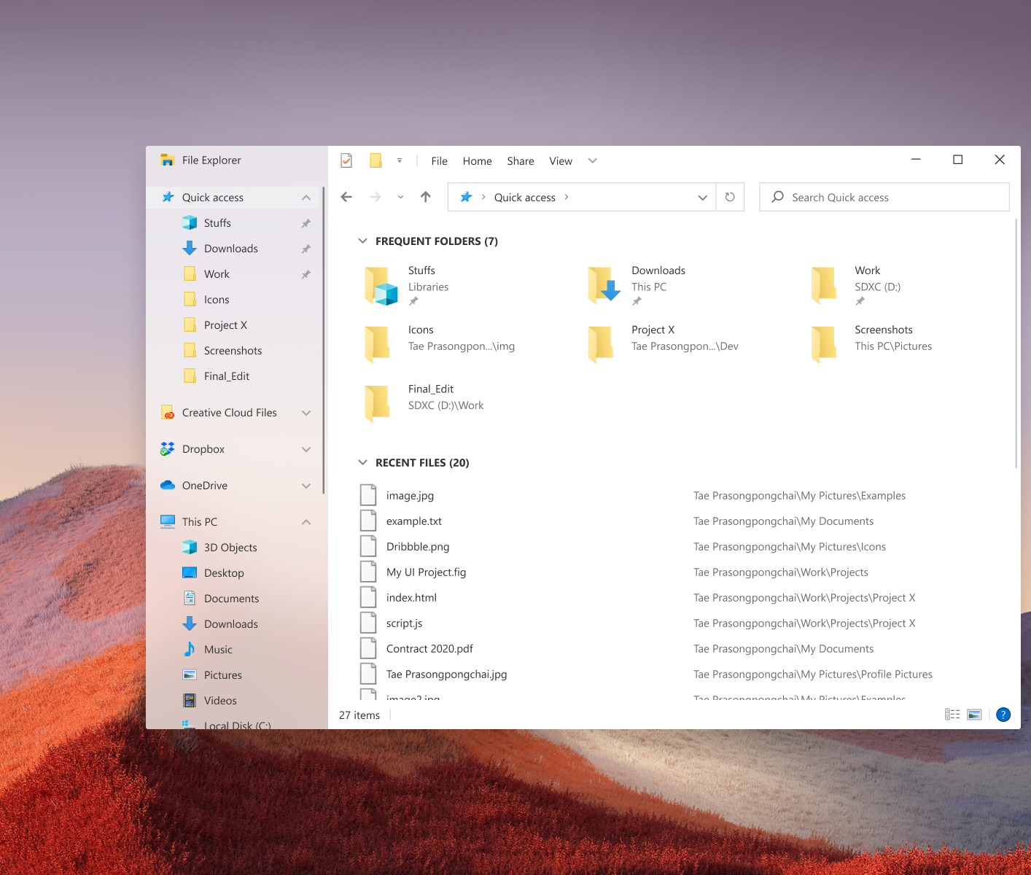
Pliki na dysku

Slide 18
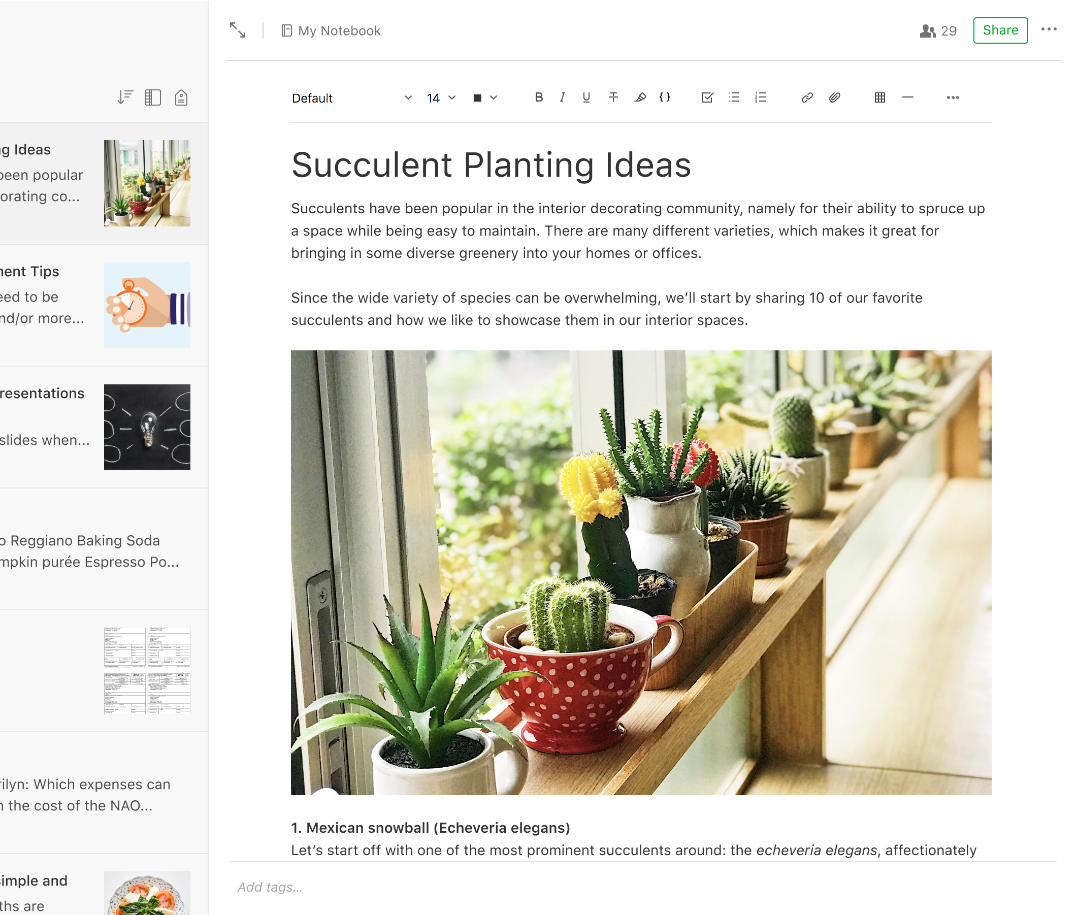
Evernote

Slide 19
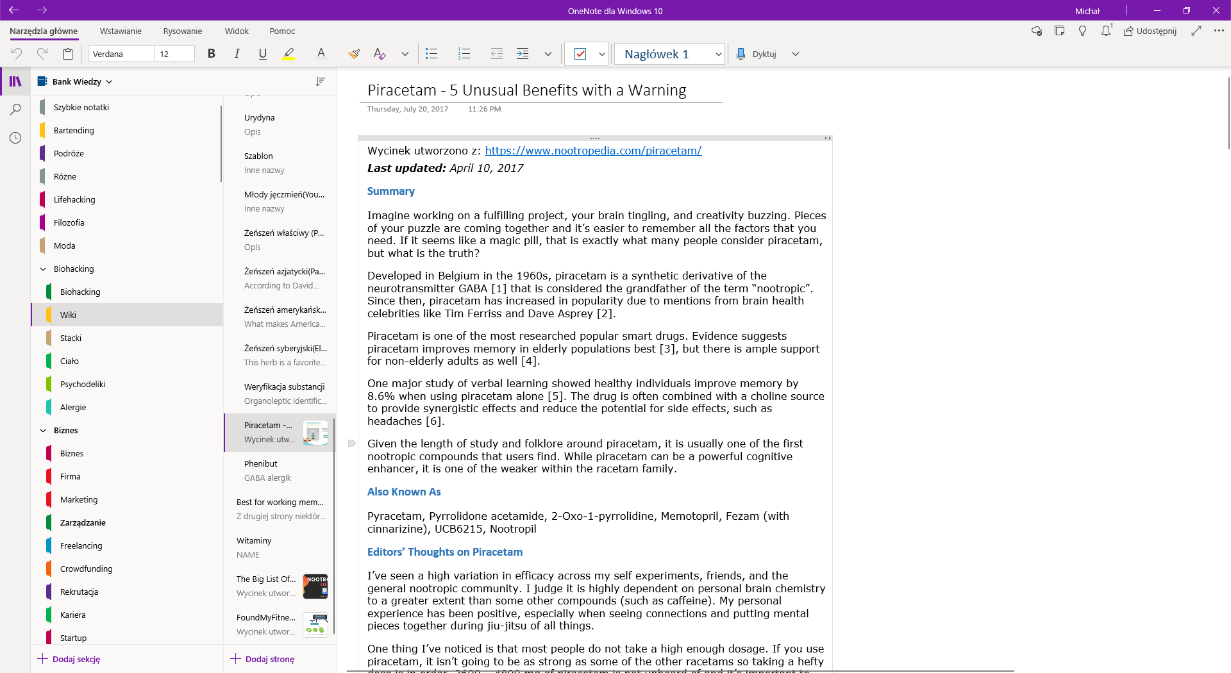
OneNote

Slide 20
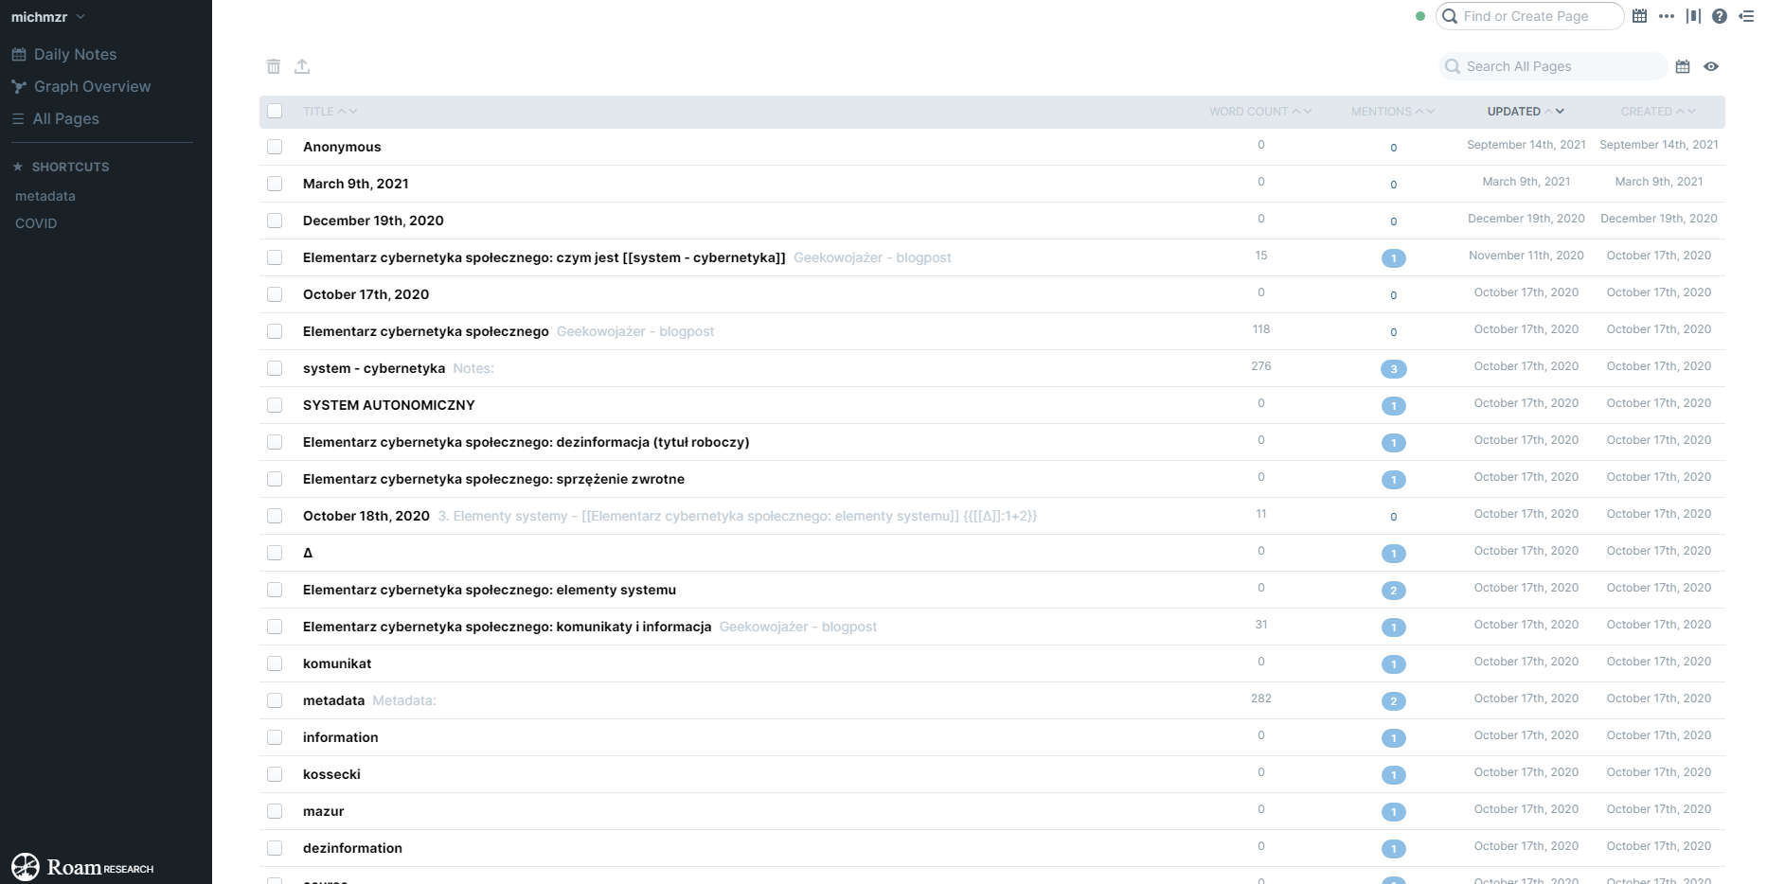
Roam

Slide 21
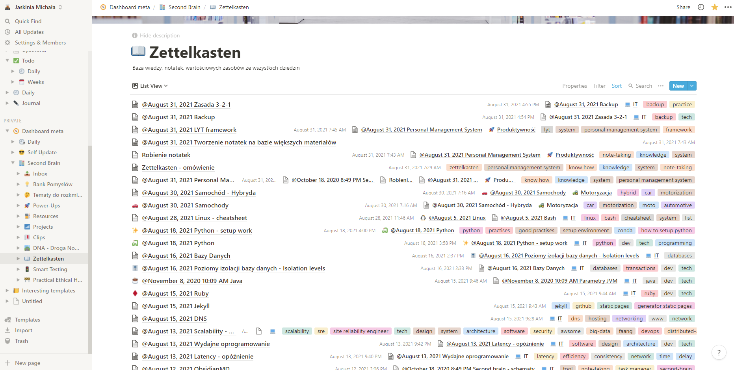
Notion

Slide 22
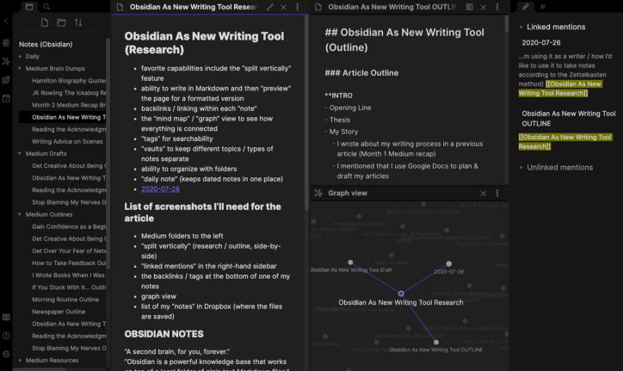
Obsidian

Slide 23
Na co zwracać uwagę?
Szybkie i wygodne tworzenie nowych notatek
Znajdowanie i wykorzystywanie notatek
Linkowanie
Elastyczna struktura, łatwa rozszerzalność

Slide 24
Mamy narzędzie i co dalej?
Jak pracować z notatkami?
Jaka struktura?
Jak utrzymać porządek?
Tagi, kategorie, foldery, notesy, sekcje?

Slide 25
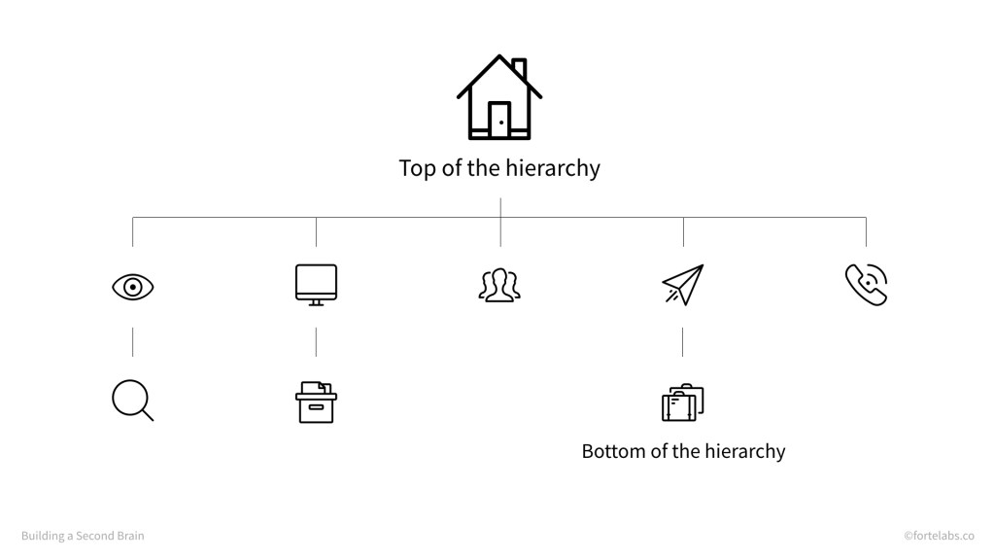
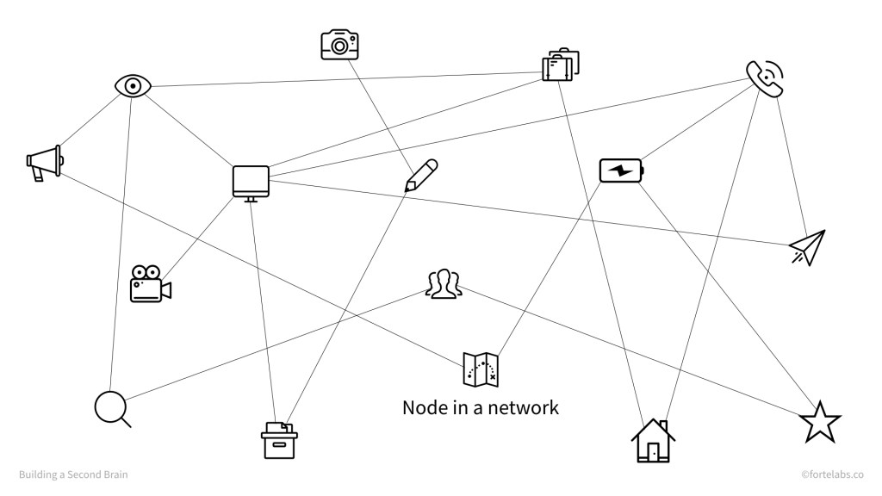
Hierarchia kontra sieć

Slide 26
#Tagi
Pozwalają na łączenie notatek w większy kontekst np. #biznes #polska #sztuka
Elastyczny sposób linkowania (soft linki)
Energia włożona w tagowanie każdej notatki > energia poświęcona na szukanie

Slide 27
Hierarchia
Historia organizacji informacji w dużej mierze dotyczy taksonomi – hierarchicznych systemów kategoryzacji informacji w jednym modelu.
Co jeśli dany przedmiot należy do kilku kategorii jednocześnie?
Wiele podejść:
Arystoteles:
Tworzywo (substancja), Ilość, Jakość, Relacja, Miejsce, Czas, Stan
Francis Bacon proponował kategoryzacje na pamięć (historii), rozum (flozofia), wyobraźnia (sztuk piękne)

Slide 28
PARA – sposób na organizacje
Metoda wymyślona przez Tiago Forte (https://fortelabs.co/)
P – Projects / Projekty
A – Areas / Obszary
R - Resources / Zasoby
A – Archives / Archiwa

Slide 29
Projekty
Co umieszczać
Wskazówki, notatki, dokumenty
Plany, harmonogramy
Informacje wyjściowe np. dokumenty , nagranie webinaru
Przykłady:
Impreza urodzinowa
Przeprowadzenie webinaru
Wycieczka do Radomia

Slide 30
Areas / Obszary
Obszarem nazywamy sfery naszego życia, za które jesteśmy odpowiedzialni.
Nie mają daty ukończenia, ostatecznego celu -> trwają ciągle
Przykłady:
Relacje
Zdrowie
Dom / mieszkanie
Sport
Finanse
Bank pomysłów

Slide 31
Resources / Zasoby
Miejsce na tematy, informacje, zagadnienia które nas interesują. Tutaj zamieszczamy serce naszego wiedzowego second-brain
Przykłady:
Baza notatek
Książki do przeczytania
Notatki ze szkoleń, kursów

Slide 32
Archives / Archiwa
Miejsce na zakończone czy nieaktywne projekty, obszary
Nie jest śmietnikiem.
To rodzaj składziku informacji, z którego możemy skorzystać w przyszłości

Slide 33
Korzyści z stosowania P.A.R.A
Prosty w budowie i utrzymaniu
Informacje są zorganizowane i uporządkowane
Można zaimplementować przy użyciu wielu różnych narzędzi
Usprawnia pracę

Slide 34
Po co robić notatki?
Uczymy się tego co przepisujemy. Nie wystarczy zakreślać.
Nasz mózg szybko zapomina to czego się nauczył.
Jesteśmy szybko znaleźć intersującą nas informacje. Krytycznie ważne w przypadku pisania prac naukowych
Robienie notatek to nie uczenie się. Praca włożona w robienie notatek może być wymówką do właściwego przyswajania wiedzy

Slide 35
Zettelkasten
Metoda wymyślona przez Niklasa Luhmanna.
Pozwoliła mu napisać ponad 70 książek i opublikować 400 artykułów naukowych 😮
Zasady
1. Jedna notatka to jeden pomysł, jedna idea
2. Krótka i kompletna formatu ok A6
3. Zapisuj własnymi słowami
4. Podawaj źródło informacji
5. Olej strukturę i organizacje
6. Łącz notatki, linkuj ze sobą

Slide 36
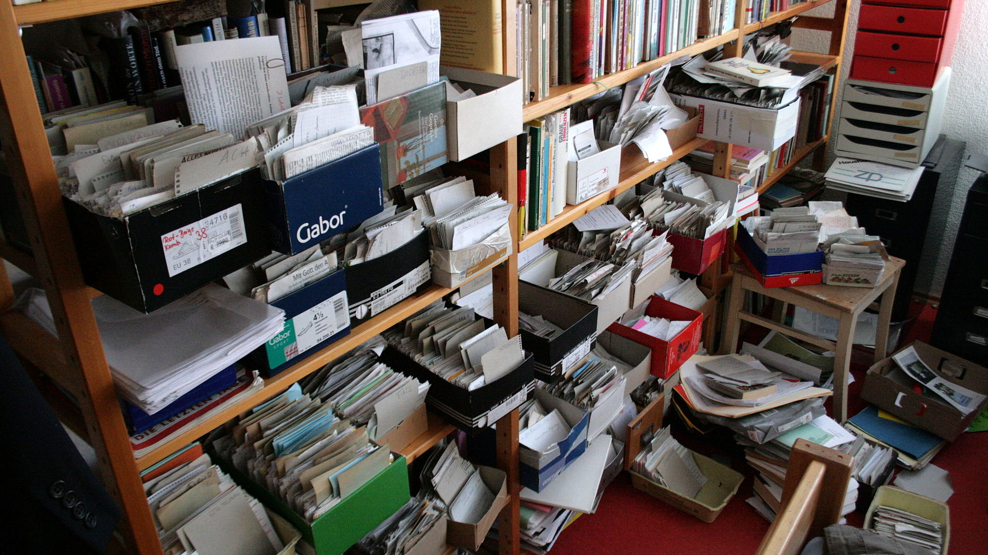
Fizyczny Zettekasten

Slide 37
Demo

Slide 38
Gdzie można mnie znaleźć:
Mój blog - geekowojazer.pl
Twitter - @MichalMzr
Github - @michmzr

